Slide 1
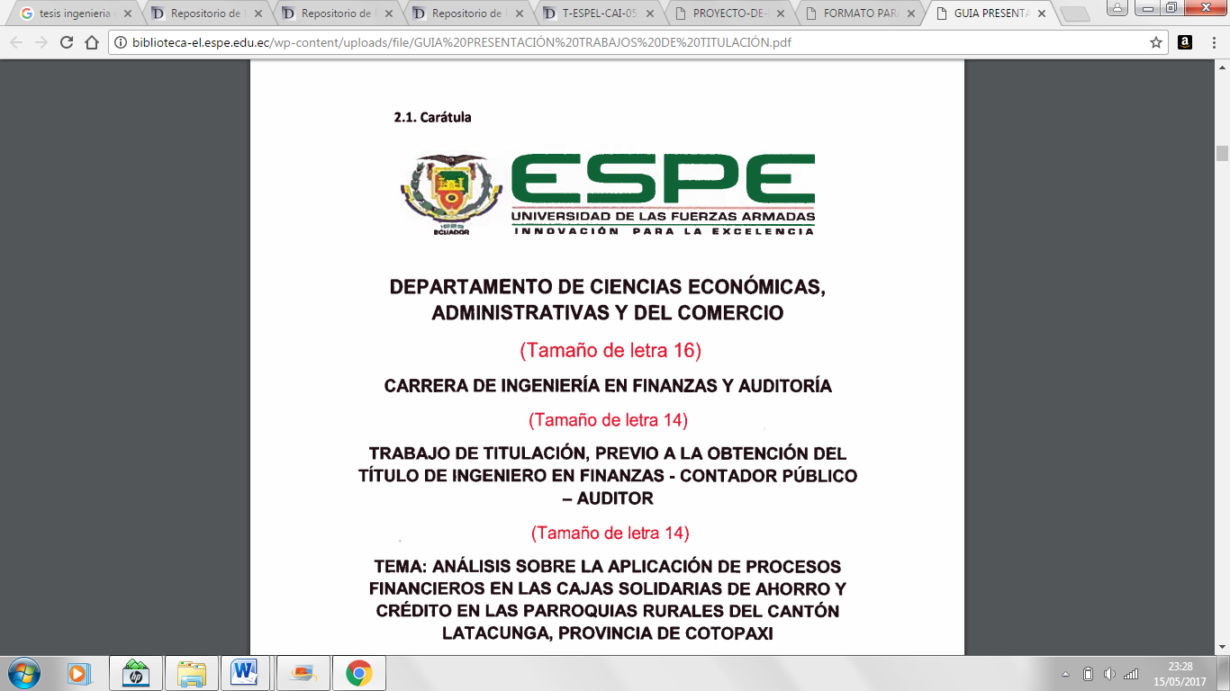
CARRERA DE INGENIERÍA EN FINANZAS Y AUDITORÍA
Tema: “ANÁLISIS DEL IMPACTO DE LAS NORMAS DE ETIQUETADO DE PRODUCTOS PROCESADOS ADOPTADAS POR EL SECTOR INDUSTRIAL PANIFICADOR EN LOS HÁBITOS ALIMENTICIOS DE LOS CONSUMIDORES DE QUITO POR EL PERÍODO 2014-2017”
AUTOR: CINDY LIZETH PALOMINO GRANDA
SANGOLQUI
2019

Slide 2

Introducción
Hábitos alimenticios constituyen un factor de riesgo para que las personas desarrollen enfermedades crónicas mortales.
Reglamento sanitario de etiquetado de alimentos procesados para el consumo humano
Enfermedades hipertensivas, diabetes, obesidad y sobrepeso crecen gradualmente.
Aplicación: empresas que comercialicen alimentos procesados para el consumo humano en el territorio nacional.
Consumo de elevado de alimentos poco nutritivos con alta densidad energética y contenido de grasa, azúcar y sal.

Slide 3
Problema
¿Cuál es el impacto de las normas de etiquetado de productos procesados adoptadas por el sector industrial panificador en los hábitos alimenticios de los consumidores de Quito?
DEFINICIÓN CONCEPTUAL | DEFINICIÓN OPERACIONAL
Variable Independiente: Sector Industrial Panificador que acata las Normas de etiquetado nutricional de alimentos procesados | Grupo de empresas cuya actividad económica es la elaboración, fabricación y comercialización de productos de panificación
Variable Dependiente: Hábitos alimenticios de los consumidores de productos de panificación | Hábitos que adquiridos que influyen en la nutrición de las personas que consumen pan empacado.
Variable Dependiente: Impacto en la Industria Panificadora que acata la normativa de etiquetado | Afectación en los resultados financieros de las empresas panificadoras industriales.

Slide 4
Importancia y justificación
Información nutricional: pan de molde, gaseosas, yogurt, margarina o mantequilla y mayonesa.
Afectación en el sector industrial panificador
Incidencia en las decisiones de los consumidores
Ecuador es el primer país a nivel de Latinoamérica que implementa el semáforo nutricional

Slide 5
Objetivos
General
Determinar el impacto de la aplicación de las normas de etiquetado de los productos adoptadas por el sector industrial panificador en los hábitos alimenticios de los consumidores de Quito
Investigar la normativa de etiquetado de alimentos procesados de consumo humano vigente definiendo las bases teóricas.
Analizar la afectación financiera de las industrias del sector panificador por adoptar la normativa
Medir la incidencia de la normativa en beneficio de la calidad de vida de la población con respecto al consumo de pan de molde empacado.
Específicos

Slide 6
FUNDAMENTACIÓN TEÓRICA
Industria manufacturera (excepto refinación de petróleo), tiene la mayor participación dentro del PIB con un 14%
El aporte con más peso está determinado por la sección de alimentos y bebidas contribuyendo con un aporte del 49,40%.
Mercado panificador industrial; el pan uno de los alimentos más demandados por nuestra cultura

Slide 7
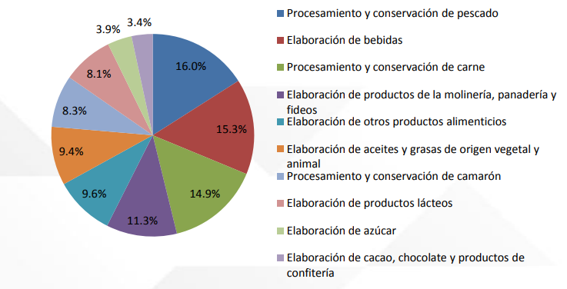
El Sector Industrial Panificador en el Ecuador
La industria que se dedica a la elaboración de productos de molinería, panadería y fideos, contribuyen con el 11,3% dentro del sector de alimentos y bebidas, siendo la cuarta más representativa después de las empresas que se dedican al procesamiento y conservación de pescado, seguidas de las que elaboran bebidas y las que procesan carne.

Slide 8
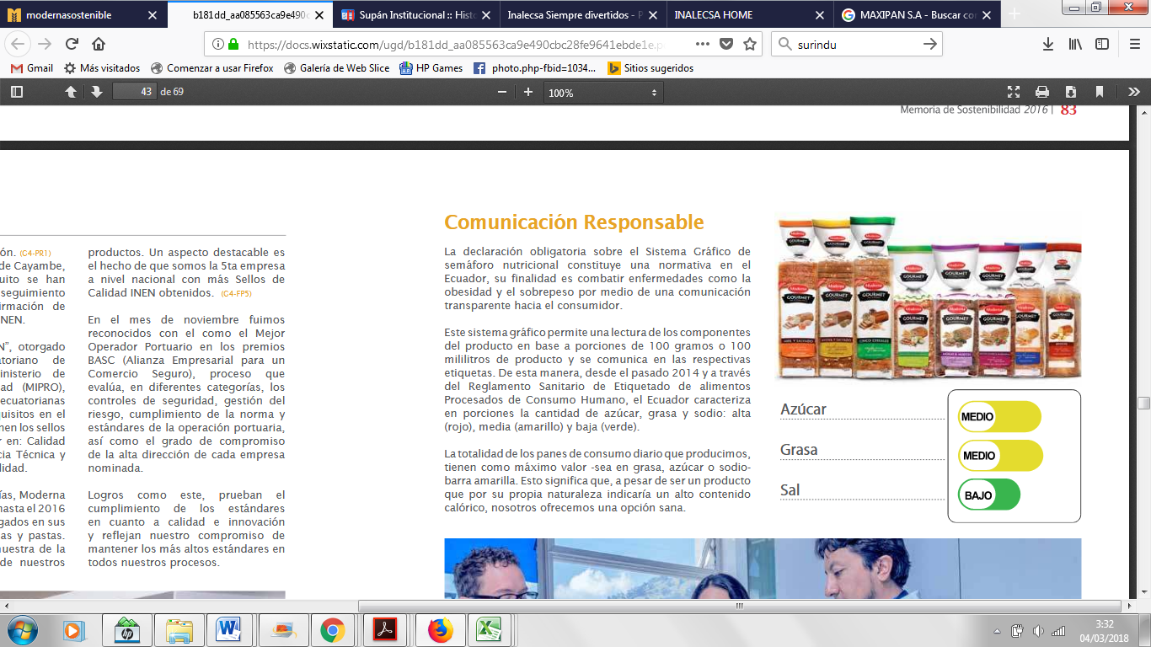

Existen 137 industrias manufactureras dedicadas a la elaboración de pan y otros productos de panadería
Empresa ecuatoriana dedicada a la creación, producción y comercialización de alimentos relacionados con el trigo
Enfoque de responsabilidad: personas, producto y medio ambiente
Semáforo nutricional: panes de consumo diario se limitan a ser etiqueta barra amarilla tanto en azúcar, grasa y sal.
Aporte: impacto positivo en el sector agrícola nacional en la producción de trigo (cadena de suministro)
Desarrollo de programas RSE: “CULTIVA”
Moderna Alimentos S.A.

Slide 9


Maxipan S.A.
Tiosa S.A.
Compañía cuya actividad económica es la elaboración y comercialización de productos de panadería y pastelería.
Variedad productos: pan integral sin levadura, pan de dieta, pan sin levadura
Compañía dedicada a la fabricación, elaboración, industrialización y comercialización de pan.
Misión: brindar alimentos deliciosos y nutritivos a los consumidores.

Slide 10
Bases teóricas
Empresas de alimentos
Autoridades de salud
Consumidores.
RESPONSABILIDAD SOCIAL EMPRESARIAL
Teorías de carácter político
Teorías instrumentales
Teorías integradoras
Teorías sobre la ética y la moral en los negocios

Slide 11
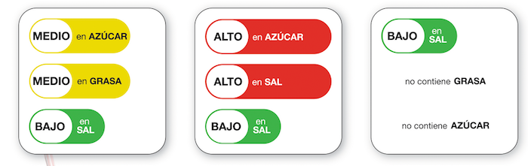
Hipótesis
Hi: “Las normas de etiquetado de alimentos procesados adoptadas por el sector industrial panificador tienen una afectación en las decisiones de compra de los consumidores en pro de su salud”
Ho: “Las normas de etiquetado de alimentos procesados adoptadas por el sector industrial panificador no tienen una afectación en las decisiones de compra de los consumidores en pro de su salud”

Slide 12
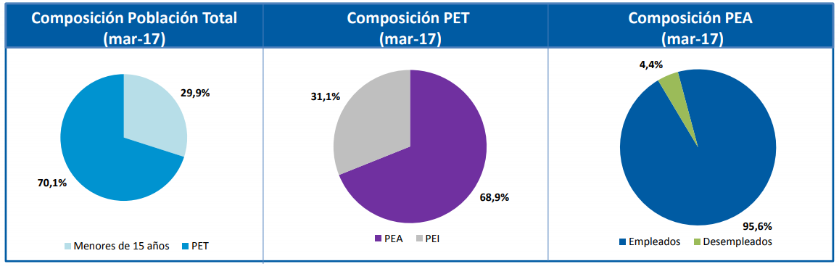
Población y muestra
AÑO / POBLACIÓN | Población total de Quito | Total Zona Urbana de Quito | Población en edad de trabajar 71,7% (PET) | Población económicamente activa 65,6% (PEA) | Población con Empleo 94,4% | Población con empleo pleno 60,6%
Año 2017 | 2.644.145 | 1.718.694 | 1.232.304 | 808.391 | 763.121 | 462.452
$n=\frac{N . Z_{c}² . p . q}{\left(N−1\right).e^{2}+Z_{c}² . p . q}$ = $\frac{462.452 . 1,96² . 0,5 . 0,5}{\left(464.452−1\right).{0.05}^{2}+2² . 0,5 . 0,5}$ = $384$

Slide 13
RESULTADOS DE LA INVESTIGACIÓN: Consumidores
El 41% de los encuestados considera como uno de los aspectos principales para sus decisiones de compra de pan empacado la salud y nutrición, un 36% lo adquiere por el sabor.
El 63% de los encuestados consideran que el precio razonable para optar por pan empacado se encuentra entre $1,00 y $2,50; el 33% estaría dispuesto a pagar entre $2,51 y $4,00.
El 70 % de los consumidores exigen algún comprobante de venta al realizar compras de pan empacado y el 62% hace uso de éstos para sustentar su declaración del impuesto a la renta
El 60% de los consumidores considera que el semáforo nutricional es un factor determinante para comprar este producto.
Incidencia: el 23% redujo su consumo, un 15% lo incrementó, un 13% prefirió otras marcas y un 12%optó por productos sustitutivos.
El 94% de los encuestados recomienda que se realicen auditorias de calidad en la industria de panificación

Slide 14
Comprobación de hipótesis
Hi:
  Las normas de etiquetado de alimentos procesados adoptadas por el sector industrial panificador tienen una afectación en las decisiones de compra de los consumidores en pro de su salud.
Preguntas / Aseveraciones | Si | % | No | % | TOTAL
12. ¿Considera que el semáforo nutricional ha sido un factor determinante para consumir pan empacado? | 232 | 60 | 152 | 40 | 384
15. ¿El etiquetado nutricional es de ayuda para tomar decisiones de consumo en pro de su salud? | 362 | 94 | 23 | 60 | 385
TOTAL | 594 |  | 175 |  | 769

Slide 15

ALTERNATIVA | Frecuencia Obtenida (Fo) | Frecuencia Esperada (Fe) | (Fo – Fe) | (Fo - Fe)² | (Fo - Fe)² / Fe
Es el semáforo nutricional un factor importante para consumir pan empacado e influye en sus decisiones de compra pensando en su salud | 594 | 611,63 | -17,63 | 310,933 | 0,508
Es el semáforo nutricional un factor importante para consumir pan empacado pero no influye en sus decisiones de compra pensando en su salud | 255 | 237,37 | 17,63 | 310,933 | 1,310
El semáforo nutricional no constituye un factor importante para consumir pan empacado pero influye en sus decisiones de compra pensando en su salud | 514 | 496,37 | 17,63 | 310,933 | 0,626
El semáforo nutricional no constituye un factor importante para consumir pan empacado y tampoco influye en sus decisiones de compra pensando en su salud | 175 | 192,63 | -17,63 | 310,933 | 1,614
Σ = 4 ,059
$X^{2}cal= 4,059$ > $X^{2}tabla=3,841$

Slide 16
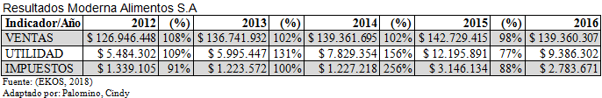
RESULTADOS DE LA INVESTIGACIÓN:
Sector Panificador Industrial
MODERNA ALIMENTOS S.A.
Las ventas de la empresa crecen desde un 2% hasta un 8% durante el período 2012-2015; en el 2016 tienden a decrecer un 2%. Las utilidades crecen hasta el año 2015, mientras que en el 2016 presentan una afectación negativa del 33%; en contraste los impuestos en el 2015 presentan el mayor incremento en 156% para decrecer en el 2016 un 12%.

Slide 17
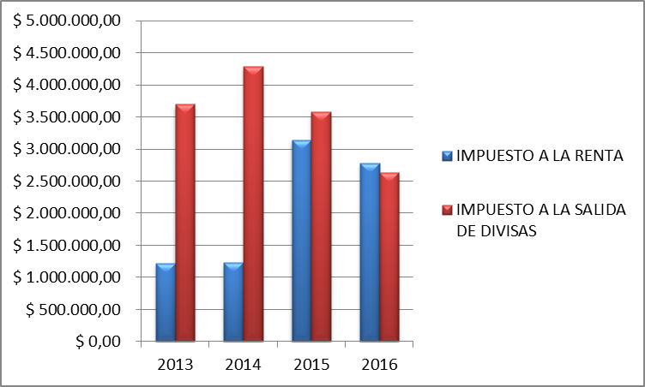
Contribución tributaria Moderna Alimentos

Slide 18
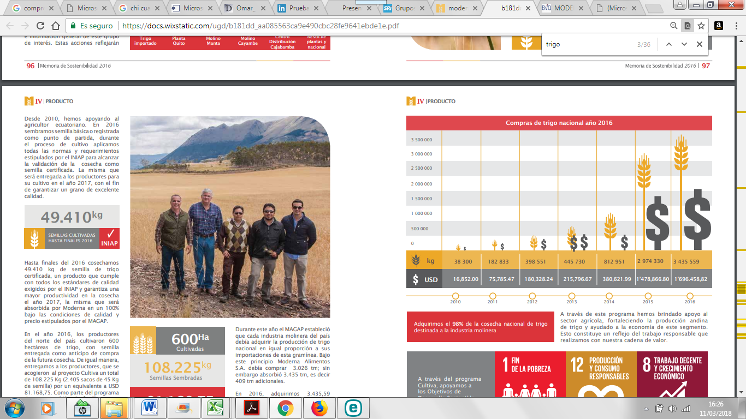
Cadena de suministro Moderna Alimentos S.A.
Figura 5 Compras trigo nacional por Moderna Alimentos S.A.
Fuente: (Moderna Alimentos S.A., 2018)
El mayor crecimiento se presentó en el año 2011 con respecto al año 2010 pues las compras crecieron en un 450%.

Slide 19
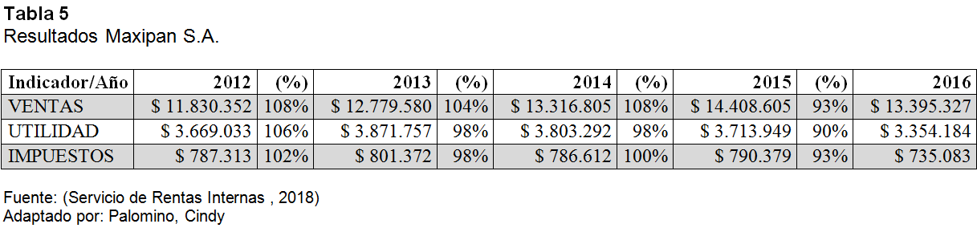
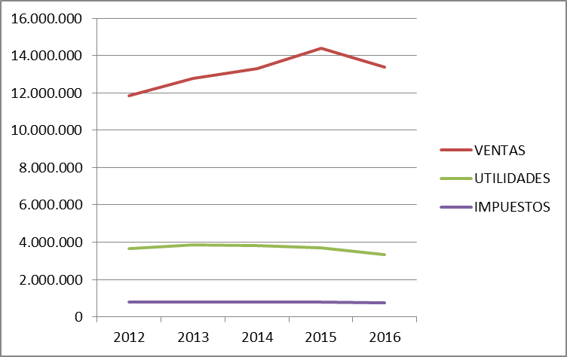
Maxipan S.A.
Las ventas desde un 4% hasta un 8% durante el período 2012-2015; en el 2016 tienden a decrecer un 7%. Las utilidades crecen en el año 2013 un 6%, y a partir tienen una afectación negativa afectación negativa del 2% en el 2014 y 2015, mientras que en el 2016 decrecen un 10%. El pago de impuestos durante los años 2013, 2014 y 2015 tienen una variación poco significativa mientas que en el año 2016 decrecen un 7%..

Slide 20
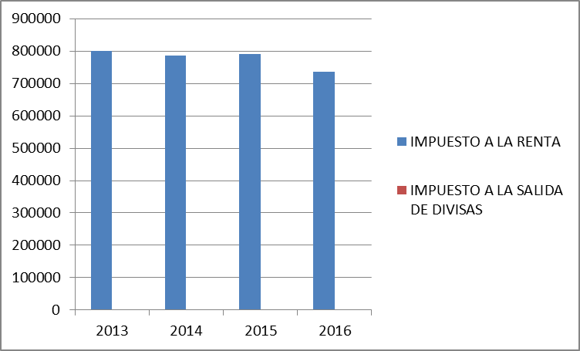
Contribución tributaria Maxipan S.A.

Slide 21
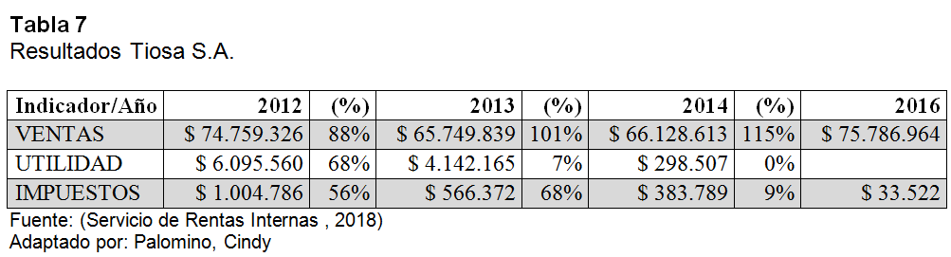
TIOSA S.A.
Las ventas de Tiosa S.A. reflejan un decrecimiento en el año 2013 del 12% s mientas que crecen apenas 1% en el 2014 y un 15% en el 2016. Las utilidades de igual manera tienen un afectación negativa en el 2013 del 32% y en el 2014 decrecen un 93%. El pago de impuestos mantiene una afectación negativa conforme durante el periodo de análisis.

Slide 22
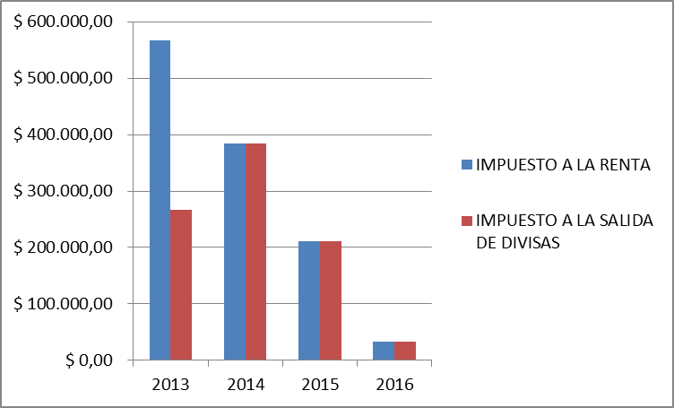
Contribución tributaria Tiosa S.A.

Slide 23
Conclusiones
El impacto de las normas de etiquetado de alimentos procesados que adoptaron las industrias de sector panificador tienen un impacto en las decisiones de compra de los consumidores en base a las encuestas realizadas.
Las empresas del sector de alimentos al igual que las autoridades de Salud de nuestro país son en gran parte responsables de los hábitos alimenticios de los ecuatorianos debido a que desempeñan un rol importante
El sector industrial dedicado a la elaboración de pan y otros productos de molinería contribuyen positivamente en la economía del país ya que forman parte de la industria manufacturera, la cual tiene un aporte significativo dentro de nuestro PIB, en el año 2016 según cifras presentadas por el Banco Central del Ecuador, esta industria tiene la mayor participación, exceptuando la refinación de petróleo.
Las panificadoras en estudio manejan una cadena de suministro que aporta con el sector agrícola específicamente en la producción de trigo nacional, lo cual impulsa el desarrollo de estos productores, y a la vez contribuye con la oferta de pan que cumple con estándares de calidad altos.
El semáforo nutricional es un factor determinante para adquirir pan empacado debido a que la demanda se preocupa por obtener alimentos nutritivos, sin embargo el consumo no se ha visto afectado de manera significativa debido a que las industrias panificadoras enmarcan en su misión el ofrecer productos nutritivos

Slide 24
Recomendaciones
El gobierno debe implementar programas de educación destinados a orientar a la población sobre el tipo de alimentos que consume.
Los organismos encargados de la regulación, control y vigilancia de la normativa, deben realizar constantes auditorías que verifiquen el cumplimiento efectivo de dicha reglamentación.
El sector panificador debe formar alianzas estratégicas que permitan que las empresas de este mercado continúe desarrollándose con productos de calidad.
Las empresas de la industria panificadora conjuntamente con las autoridades gubernamentales deben trabajar en programas de apoyo y capacitación al sector de producción de trigo nacional.
Las industrias panificadoras deben continuar invirtiendo en el área de investigación y desarrollo para brindar opciones nutritivas al consumidor, contribuyendo positivamente en la cultura alimenticia del país.

Slide 25
Muchas gracias por su atención !

